Slide 1
Proyecto Cruz Roja
Andrea benalcazar
Paul manzano

Slide 2
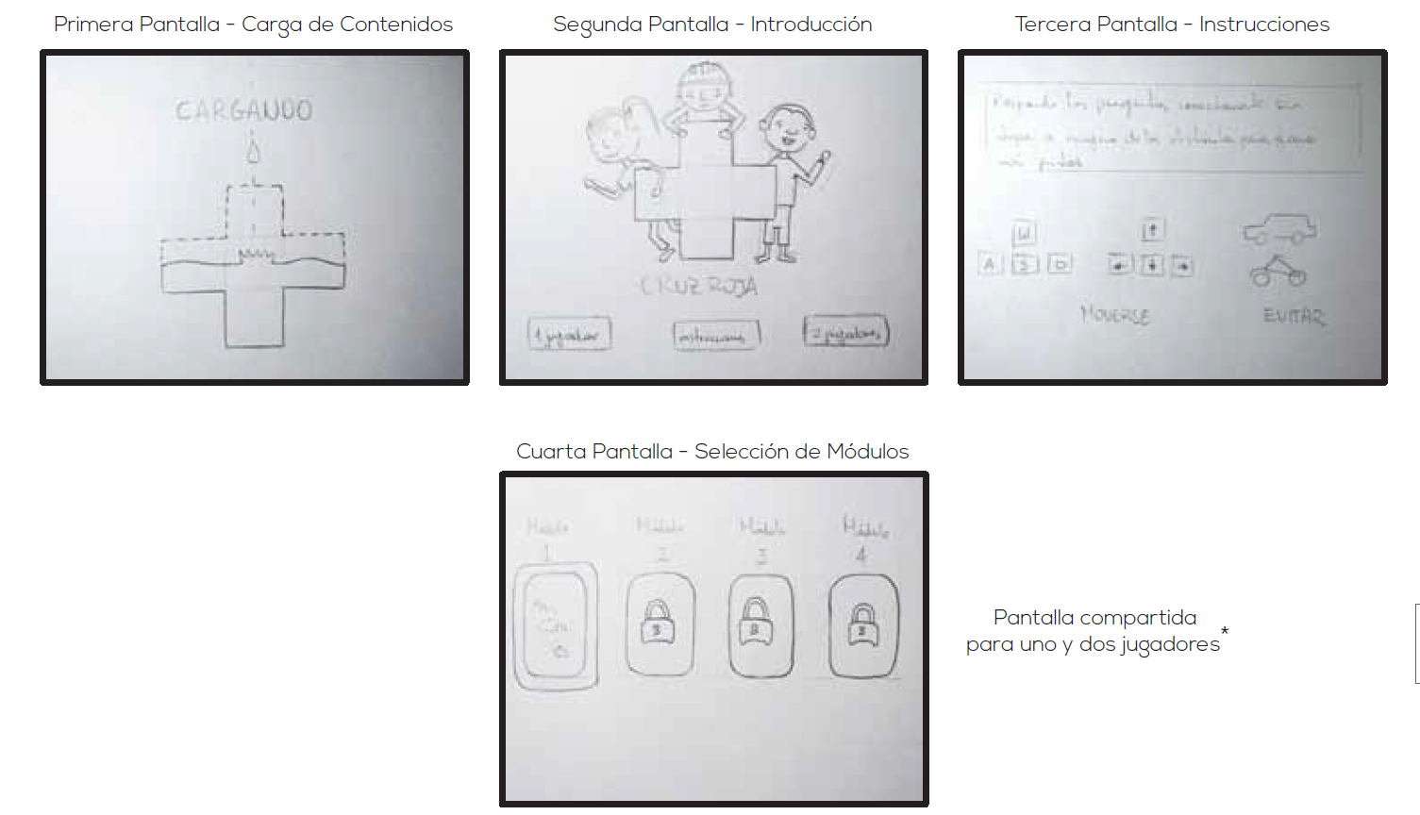
Pantallas Principales

Slide 3
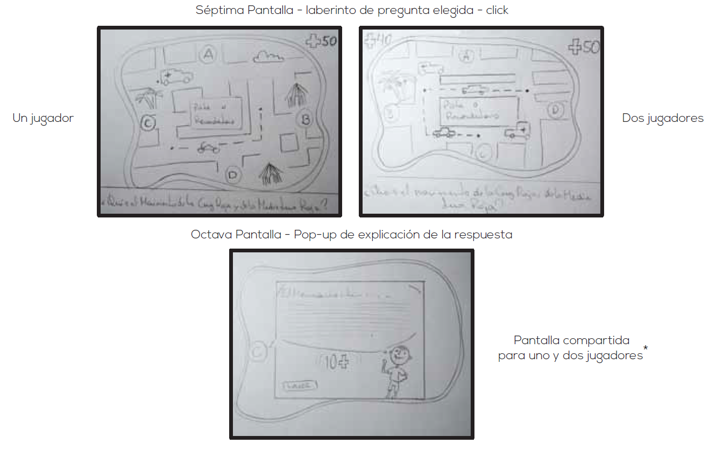
Pantallas del Juego

Slide 4
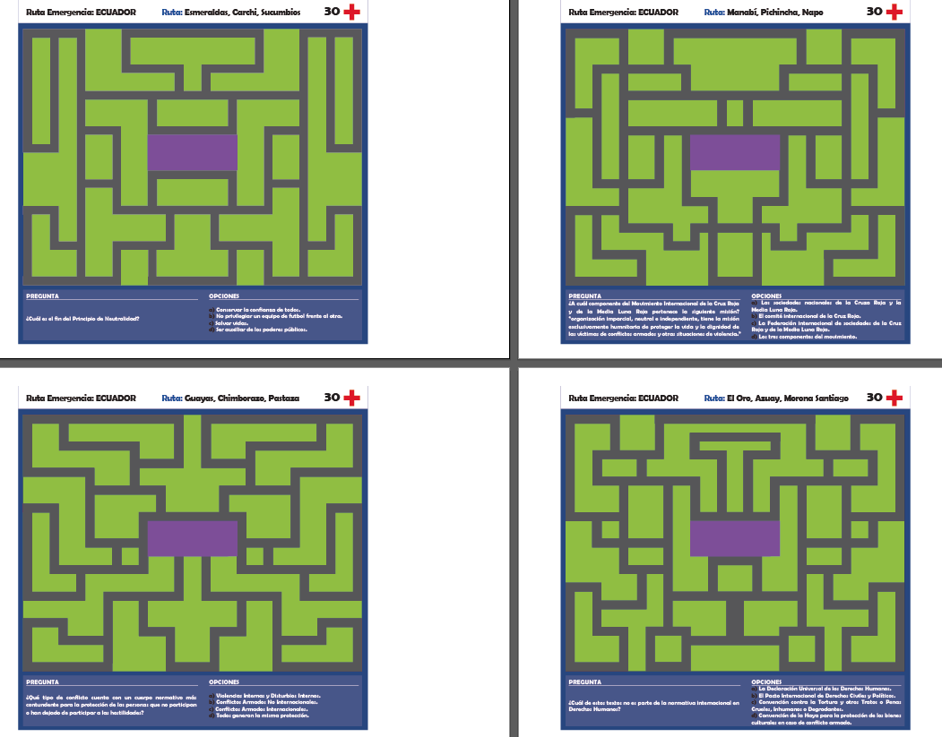
Primeras pantallas realizadas

Slide 5
Juego Avance

